Slide 1
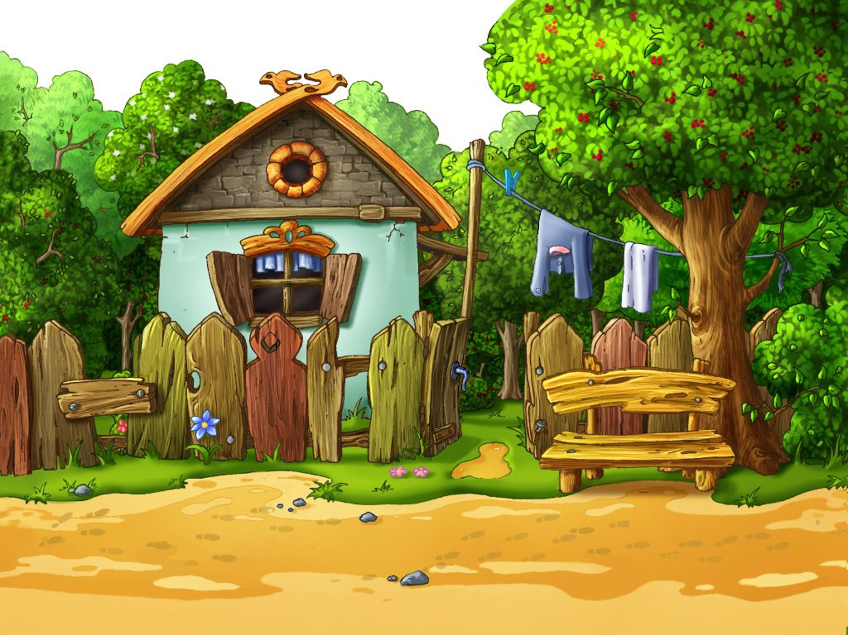
Муниципальное дошкольное образовательное учреждение
Иркутского районного муниципального образования
«Хомутовский детский сад №4»
«Как получить камень
из молока?»
Познавательно-
исследовательский проект
Воспитанника старшей
группы «Цветик-Семицветик»
Кулинич Дмитрия
Воспитатель: Шнайдер
Оксана Александровна
2023 год

Slide 2
Цель:
Узнать что-то интересное
о молоке
С детства пьём мы молоко
В нём и сила и тепло!
Ведь оно волшебное,
Доброе, полезное!

Slide 3
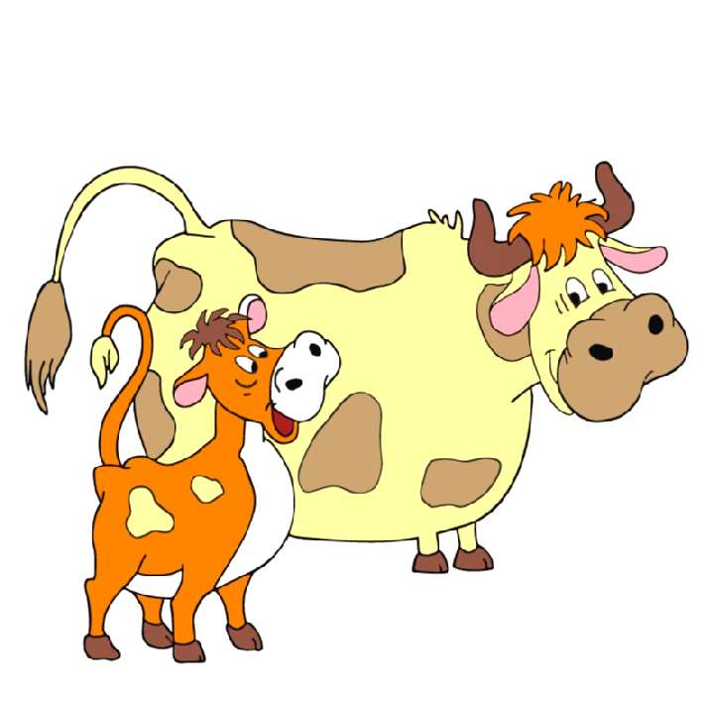
Задачи:
1) Узнать что такое молоко?
2) Откуда люди берут молоко?
3) Чем полезно молоко?
4) Что можно сделать из молока?
гипотеза:
Можно ли молоко
превратить в камень?

Slide 4
Что я
хочу узнать
о молоке?
Что я знаю о
молоке?
Как я это
смогу узнать?
Корова дает
молоко.
Кто еще, кроме
коровы, дает
молоко?
Прочитать в
книгах.
Молоко белое.
Поговорить с
бабушкой,
которая держит
корову.
Какие молочные
продукты получают
из молока?
Мама покупает
молоко в
магазине.
Чем полезно
молоко?
Побеседовать
с медсестрой
о пользе молока.

Slide 5
Основные этапы
исследовательской деятельности:
1. Подготовительный этап
сбор информации о молоке;
создание лаборатории;
подготовка оборудования и материалов.
2. Основной этап исследовательской работы
проведение эксперимента;
подбор фотографий.
3. Заключительный этап
Вывод.

Slide 6
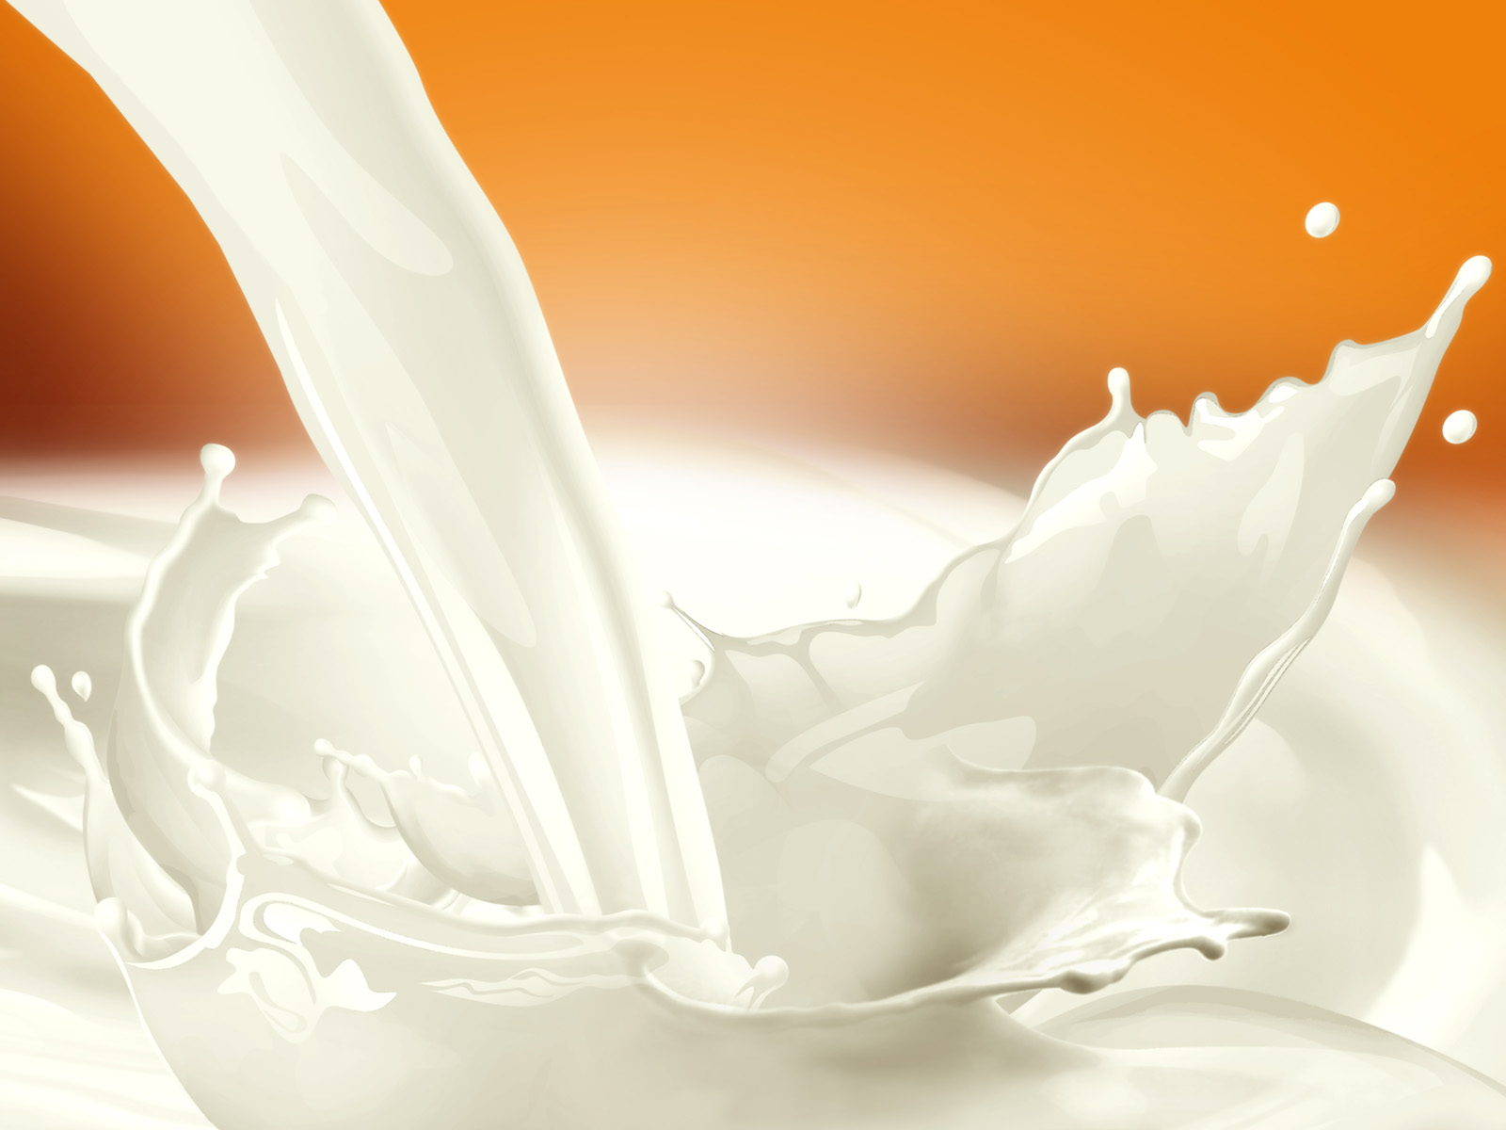
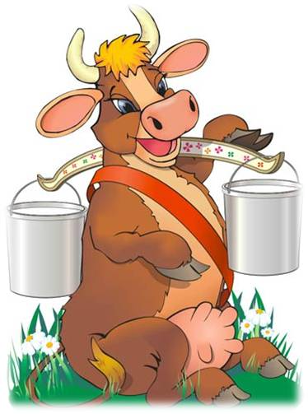
Что такое Молоко?
Молоко – это ценный и
полезный продукт питания,
животного
происхождения.

Slide 7
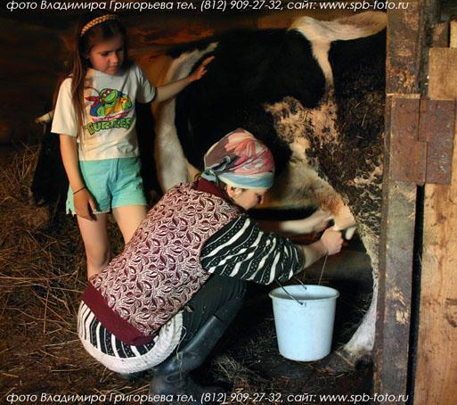
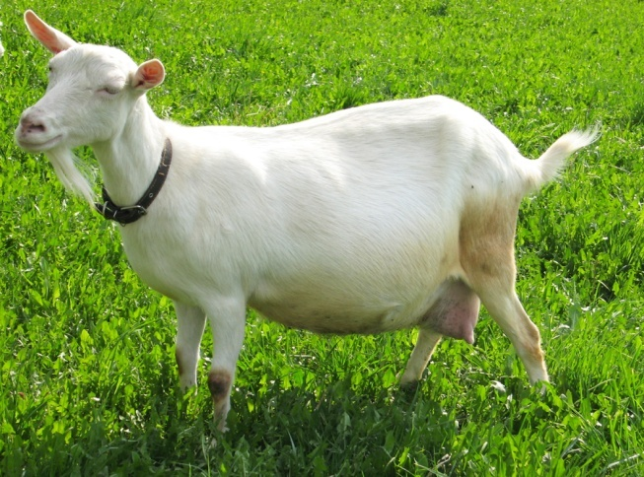
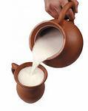
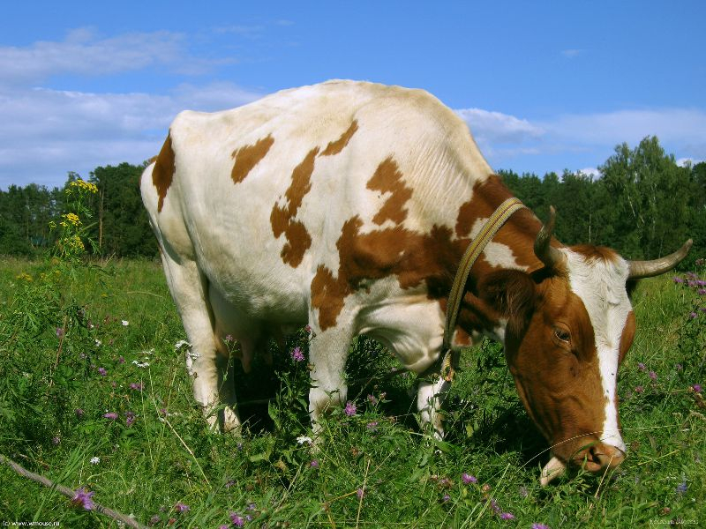
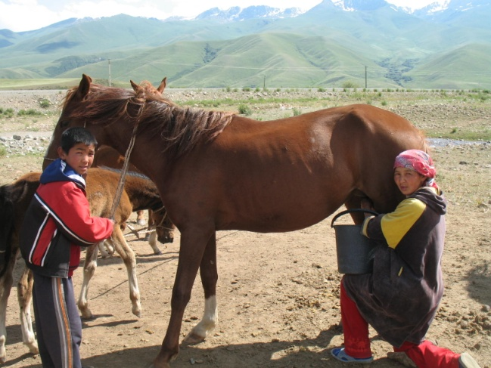
Кто даёт молоко?

Slide 8
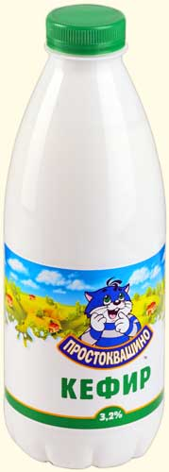
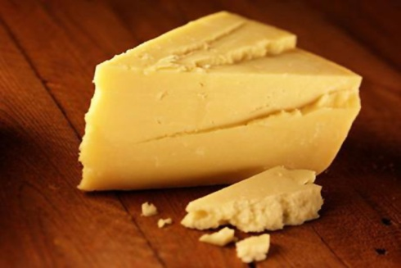
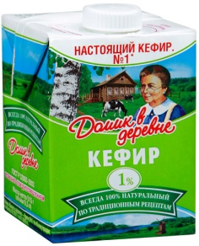
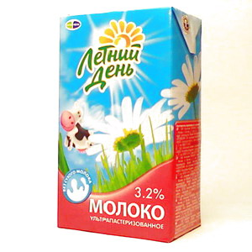
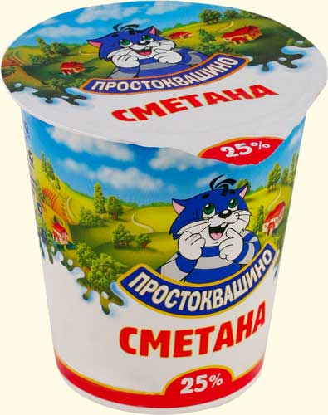
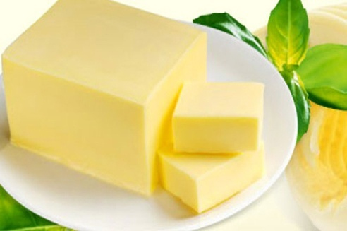
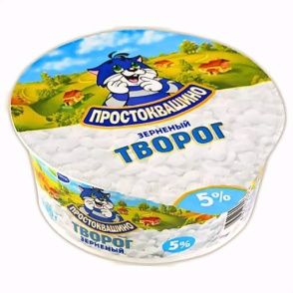
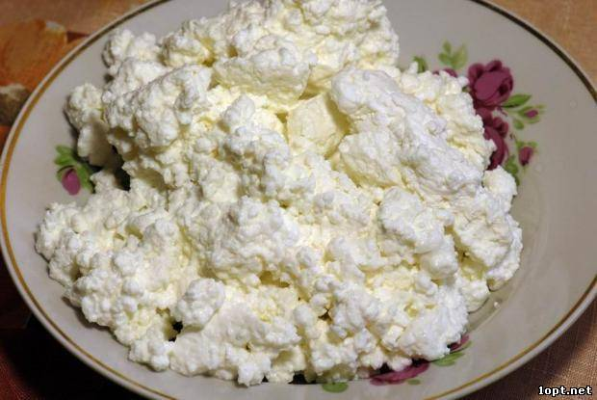
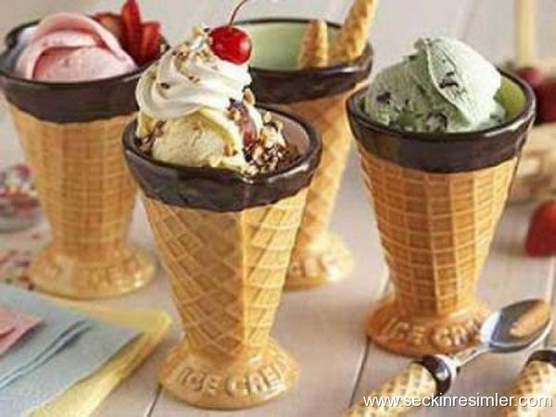
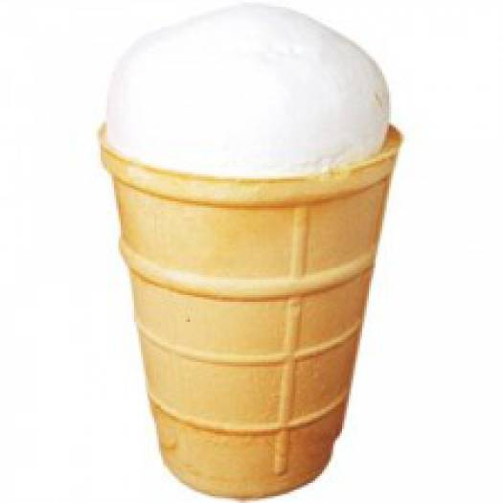
Молочные продукты.

Slide 9
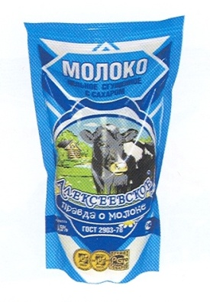
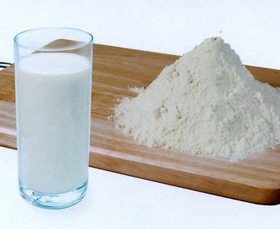
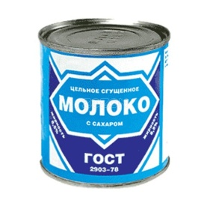
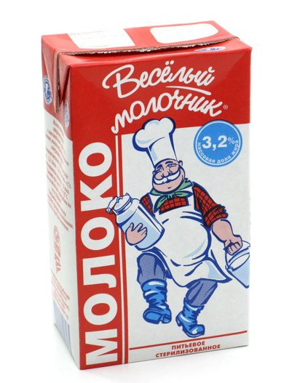
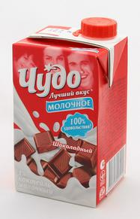
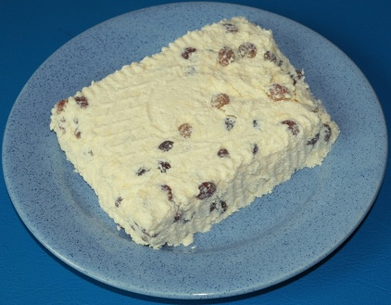
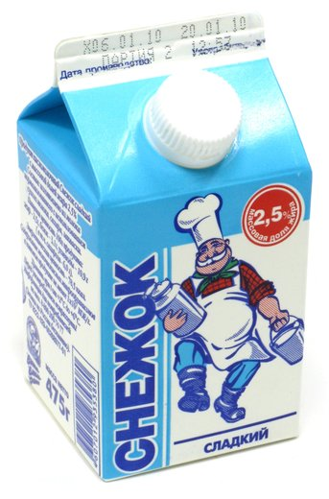
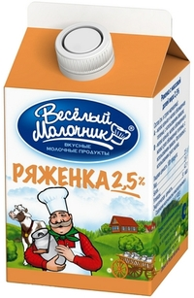
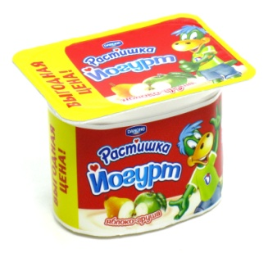
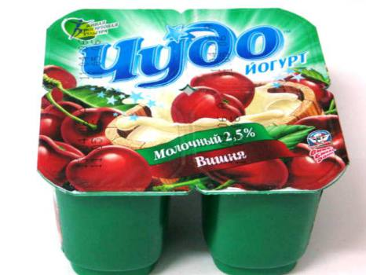
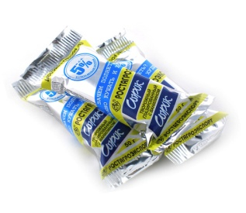
Молочные продукты

Slide 10
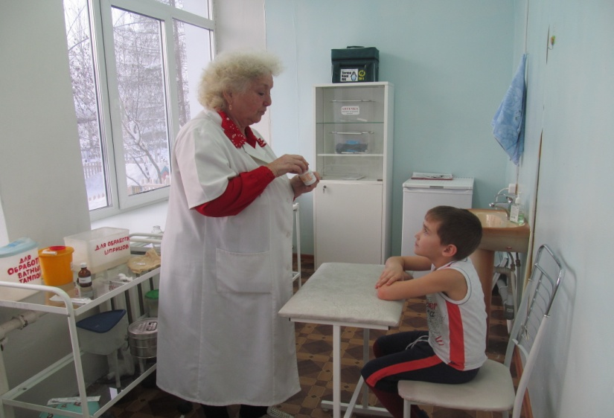
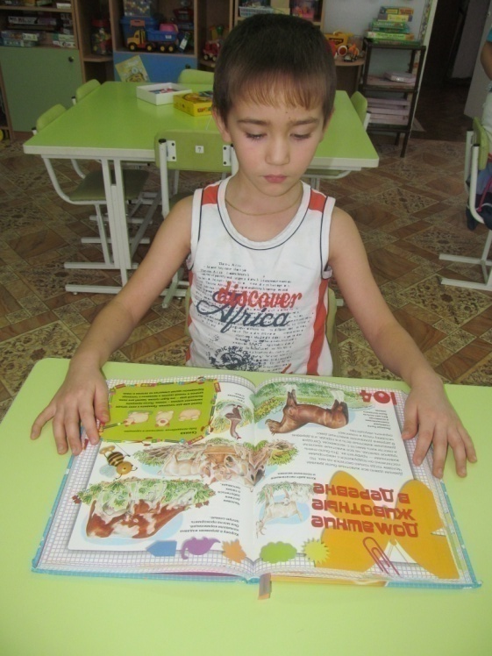
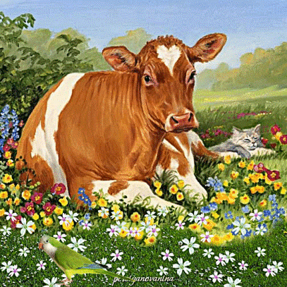
О пользе молока
я узнал…
… у бабушки.
… у мед. сестры.
Прочитал в книгах.

Slide 11
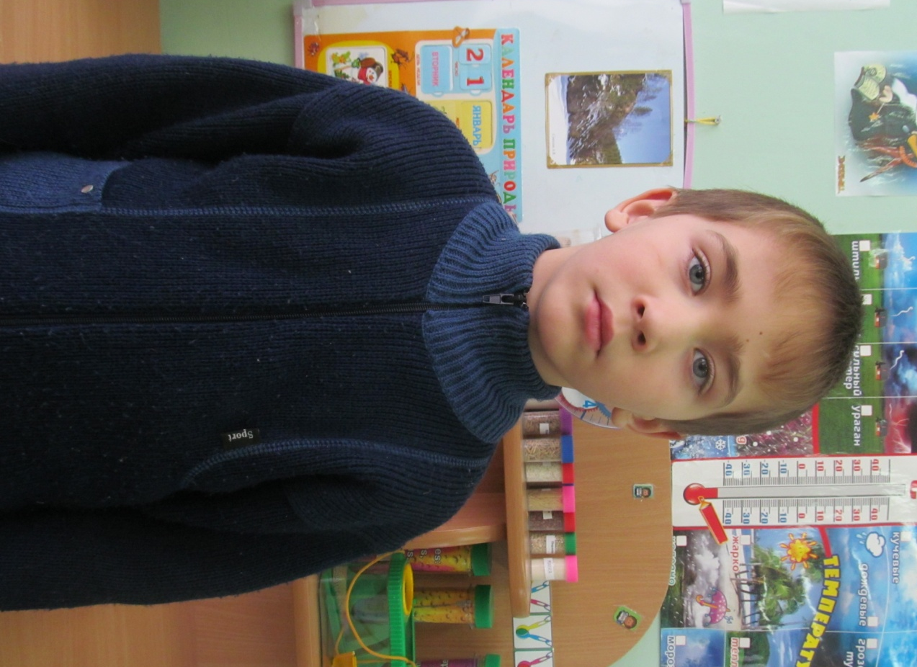
Мой
эксперимент

Slide 12
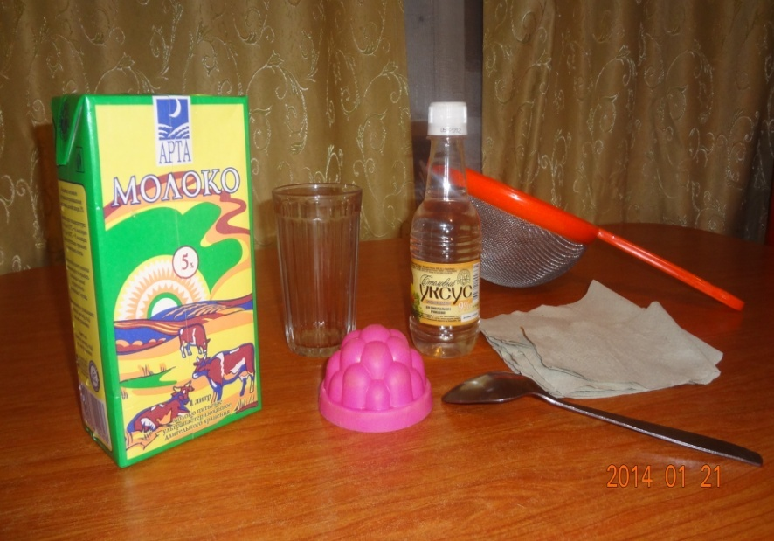
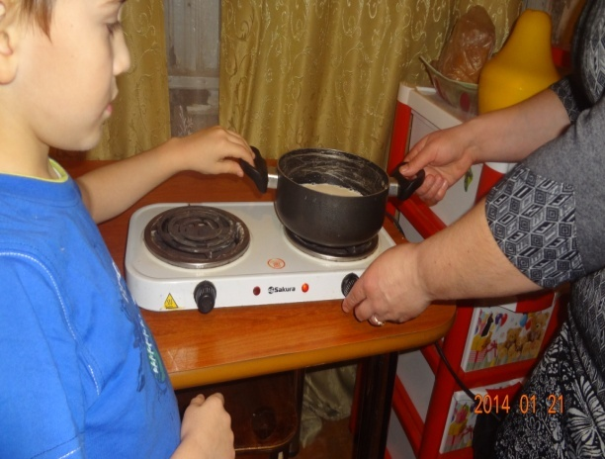
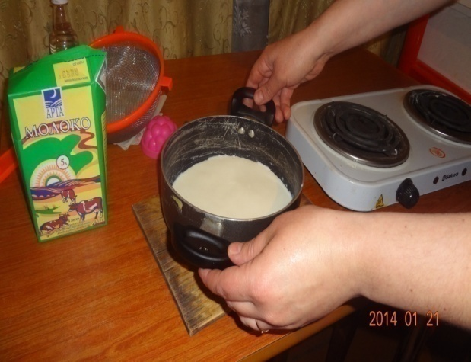
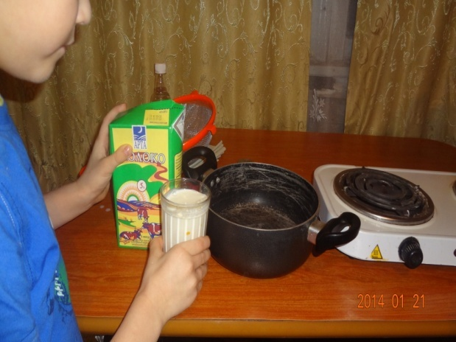
Эксперимент
Нам потребуется:
молоко 5%;
уксусная кислота 9%;
салфетки;
сито;
формочка.

Slide 13
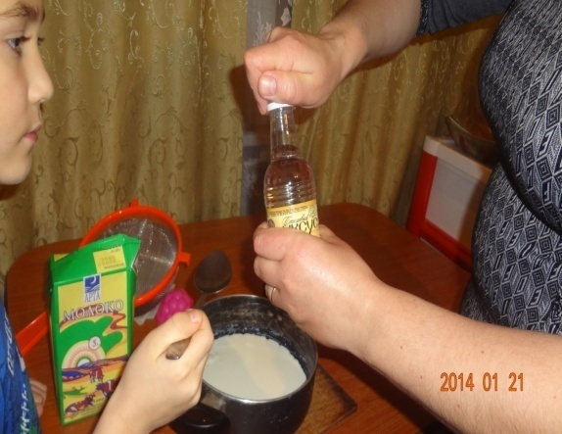
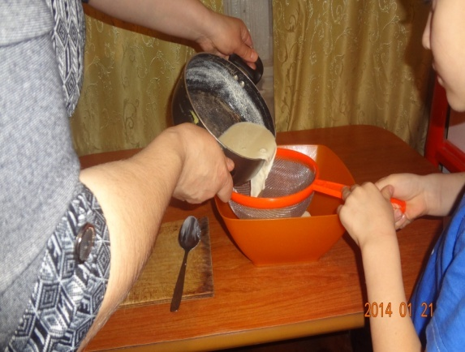
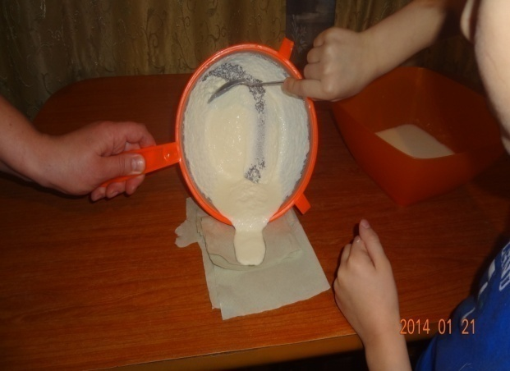
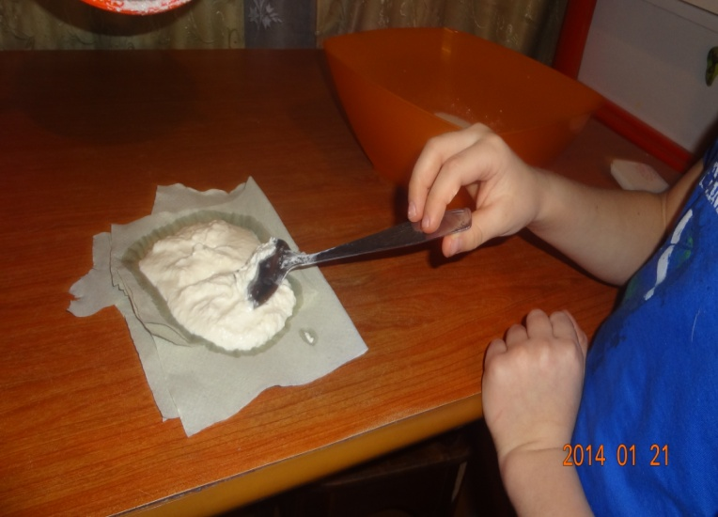
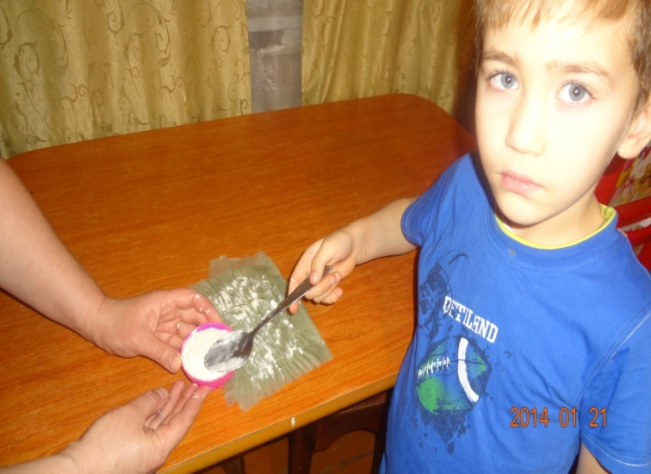
Эксперимент

Slide 14
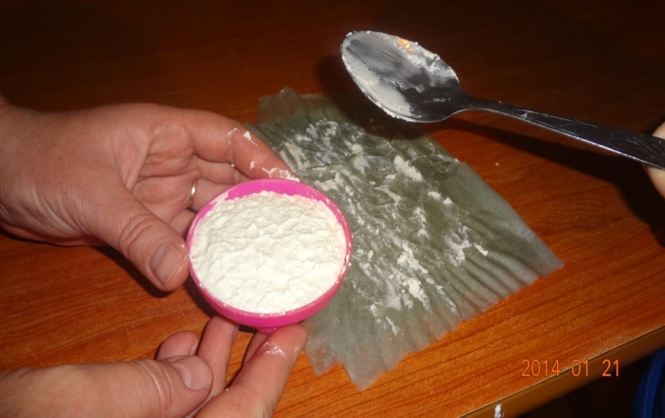
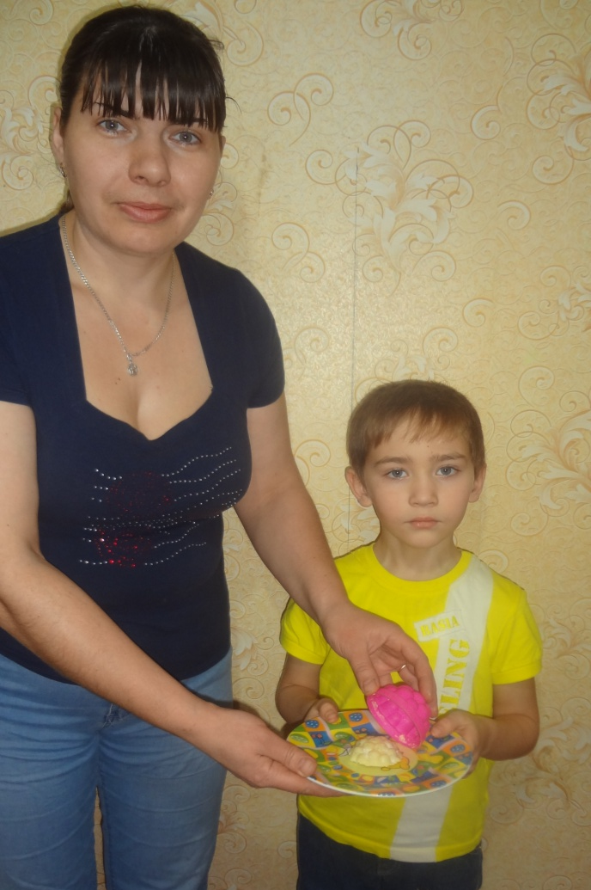
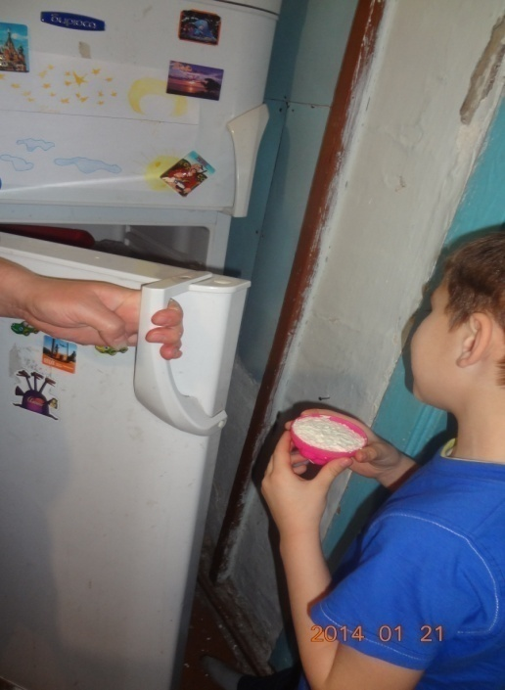
Эксперимент

Slide 15
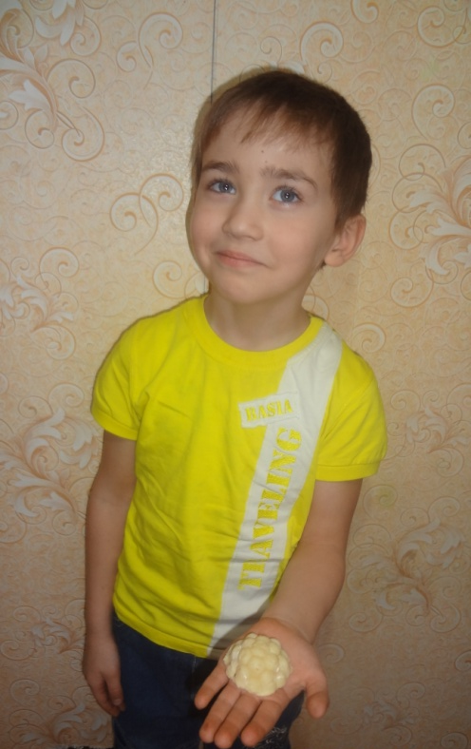
Вывод:
* Молоко – это ценный и полезный
продукт питания.
* Молоко можно превратить
в твердое вещество похожее
на камень.

Slide 16
Спасибо
За внимание!

